Slide 1

Shiki-Adapter
Сервис для поиска и просмотра аниме
Арапов Д. С. – klonwar55@mail.ru
Бойченко В. А. - hecsik12@gmail.com
Есин Б. Ю. - arkticboris@mail.ru

Slide 2

Арапов Д. С. — Frontend
Бойченко В. А. — Backend
Есин Б. Ю. — Поддержка, дизайн, презентации

Slide 3

Актуальность
Аниме популярно
Трудно искать видео
Не хватает подобного сайта

Slide 4

Задача
Разработать веб-приложение для:
Автоматизации сбора видеоматериалов
Упрощение процесса поиска и просмотра аниме

Slide 5



Анализ рынка

Slide 6
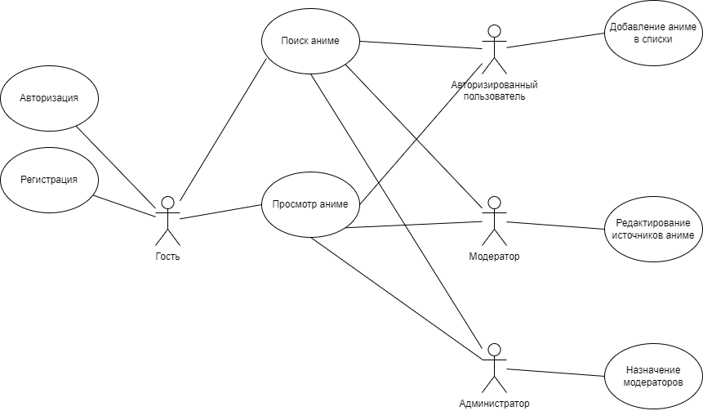
Использование

Slide 7
Frontend
Angular 13
NPM
Typescript

Slide 8
Backend
Spring Boot, Spring Security
Spring Data JPA
Lombok
PostgreSQL

Slide 9
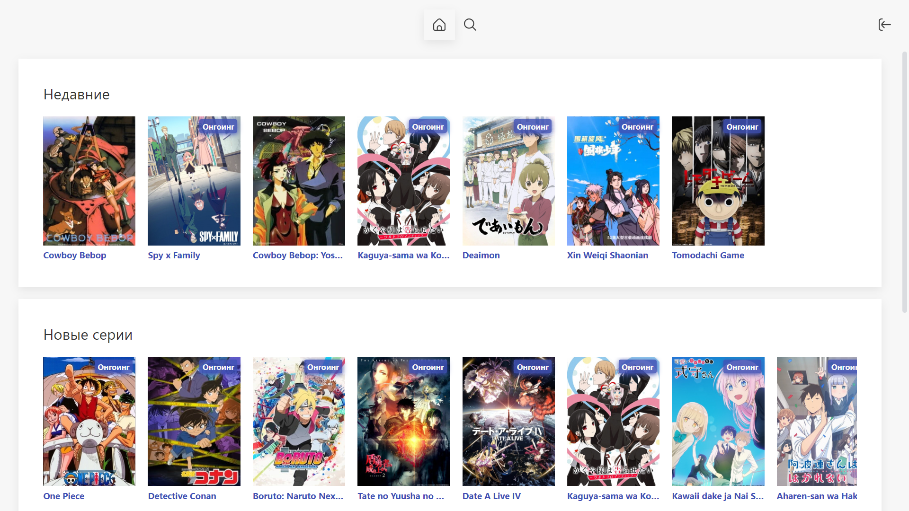

Slide 10
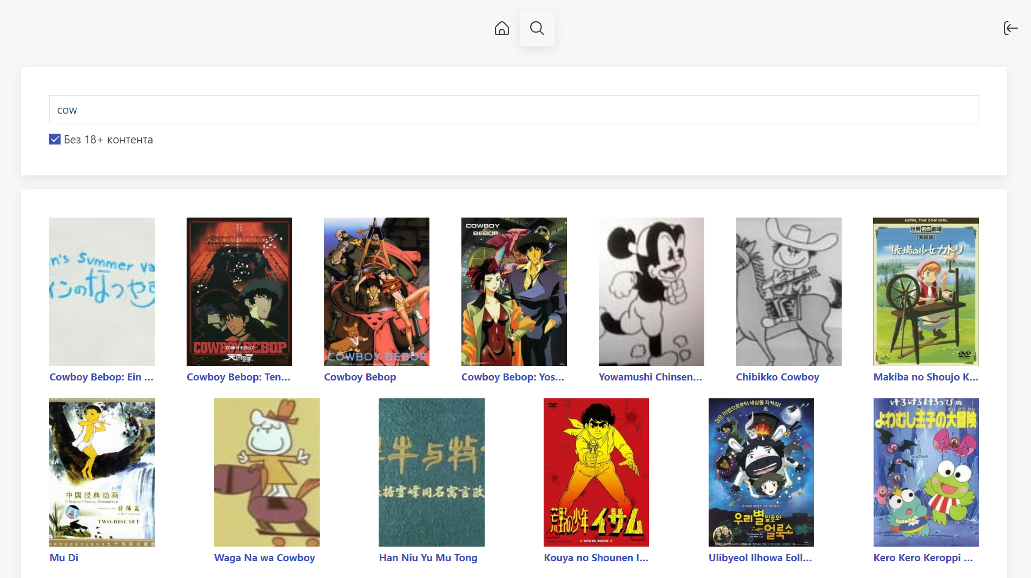

Slide 11
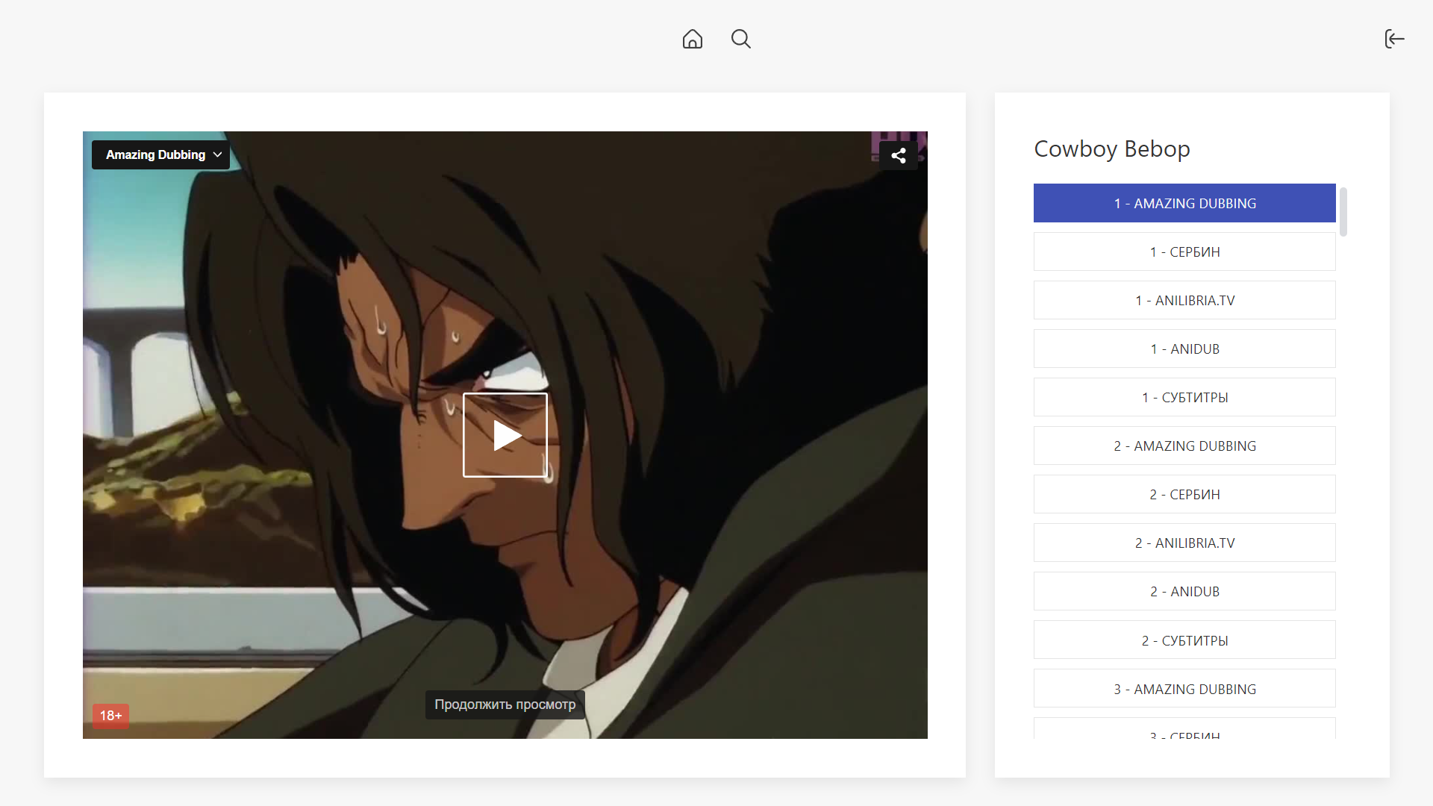

Slide 12
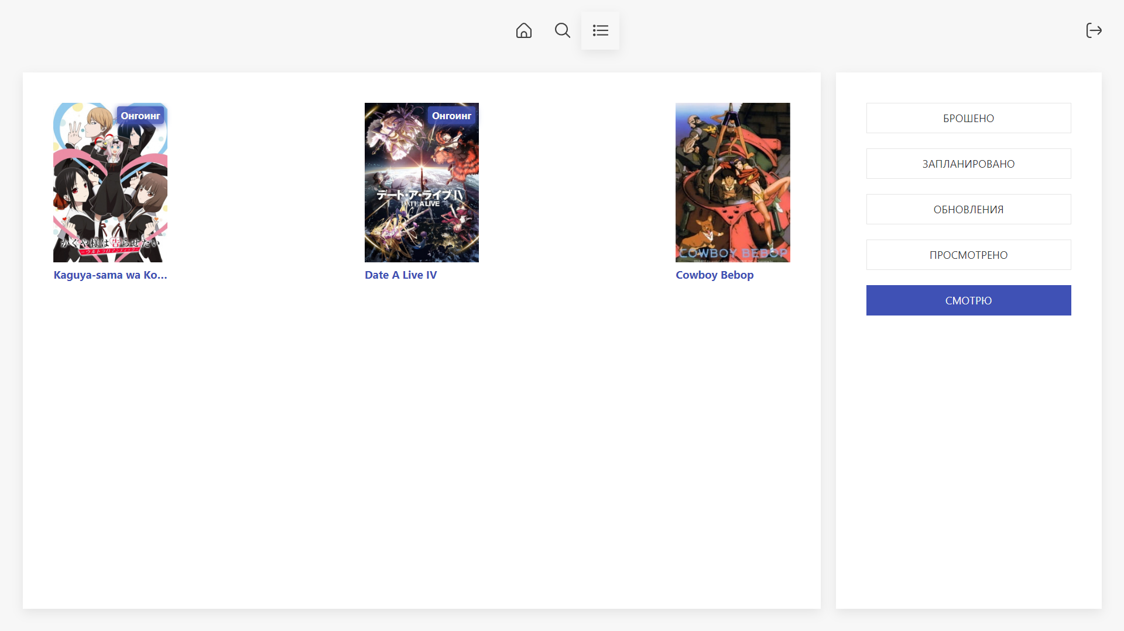

Slide 13
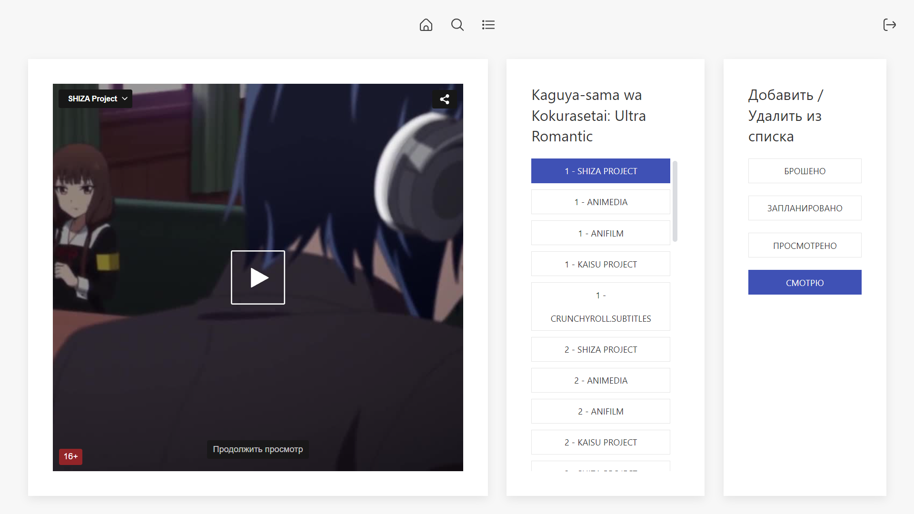

Slide 14
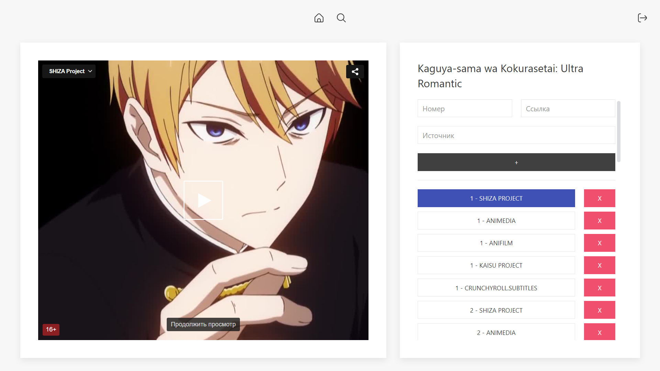

Slide 15
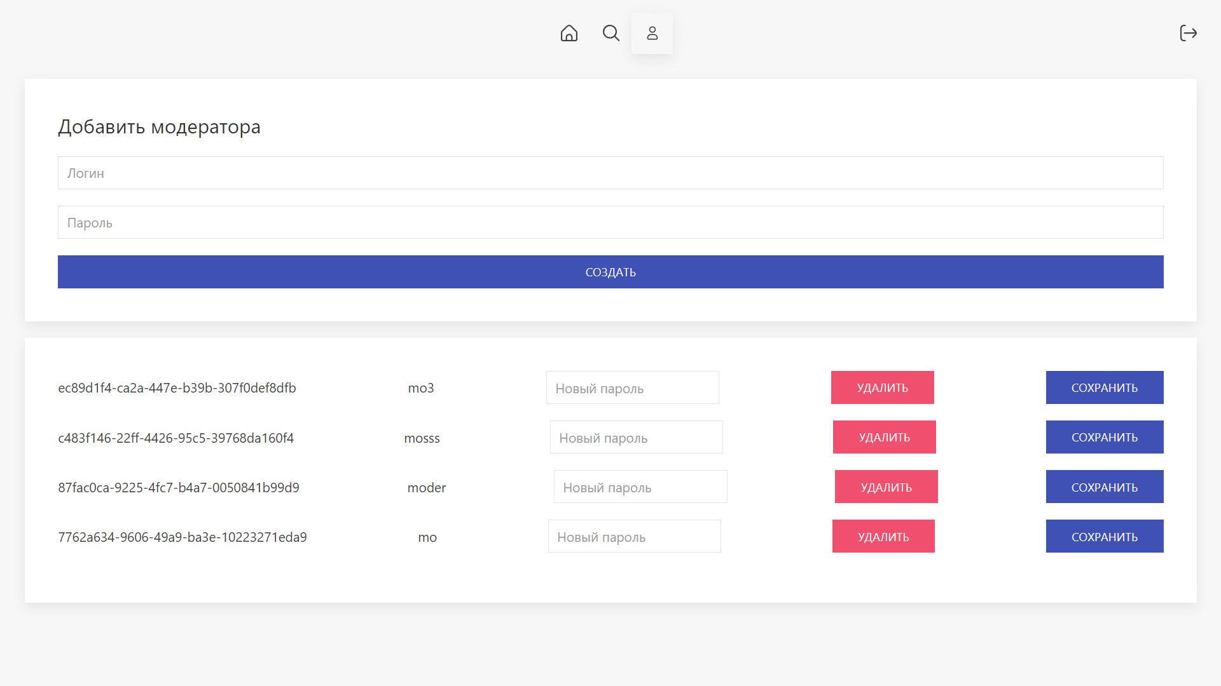

Slide 16

Итог
Разработан веб-сайт, позволяющий искать и просматривать аниме, агрегируемое из открытых источников

Slide 17
Shiki-Adapter
Сервис для поиска и просмотра аниме
Арапов Д. С. – klonwar55@mail.ru
Бойченко В. А. - hecsik12@gmail.com
Есин Б. Ю. - arkticboris@mail.ru

